Slide 1
Мини-музей «Русская изба»
Воспитатель МДОБУ
«Детский сад №18 «Родничок»
Говоркова Г. О.

Slide 2
Разделы мини-музея.
«Русская изба» - русская печка, лавка, сундук.
«Домашняя утварь» – собрали старинные или сделанные под старину предметы быта (изделия из бересты, глины, чугунные изделия, деревянная утварь).
«Мастерская Кукол» – куклы из ткани, соломы, ниток.
«Рукотворный мир» - предметы рукотворного мира (варежки, творение умелых женских рук – вышивка, прядение здесь же представлены прялки двух видов).

Slide 3
Русской печки нет добрее, всех накормит, обогреет.

Slide 4
Не красна изба углами, а красна пирогами!

Slide 5
Щи да каша пища наша.

Slide 6
Самовар пыхтит, чай нам пить велит!

Slide 7
Сундук с добром

Slide 8
Колыбелечку качаю дочке песню напеваю.

Slide 9
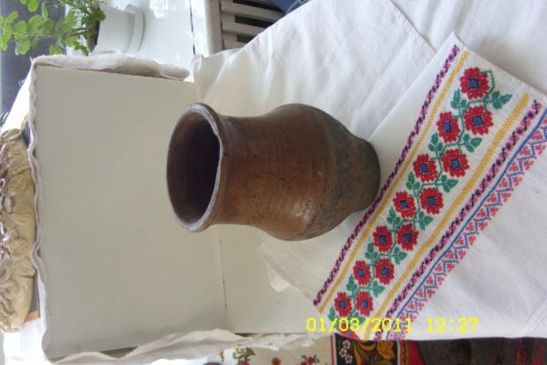
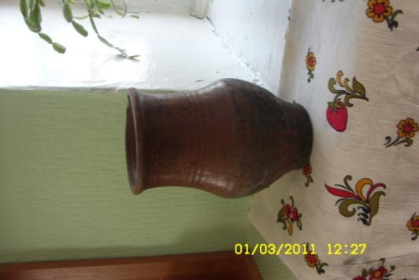
Туесок берестяной, да кувшинчик глиняный.

Slide 10
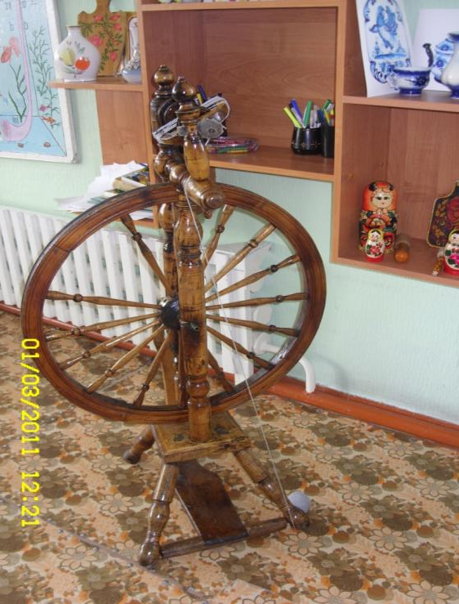
Пряди, моя пряха, пряди неленися.

Slide 11
Половички то хороши, сотканы от души.

Slide 12
Хочешь есть калачи-не сиди на печи.
Вместе с мамой пеки в печи.
С пылу с жару из печи румяные пироги.

Slide 13
Праздник Светлой Пасхи.
Оформление интерьера к празднику в русском народном стиле.

Slide 14
Спасибо за внимание.

